Slide 1



  PELAKSANAAN APBD PROVINSI JAWA TENGAH
  Tahun Anggaran 2019
SEMARANG, 18 Pebruari 2019
Badan pengelola keuangan dan aset daerah

Slide 2


DASAR HUKUM
TNT
PENGELOLAAN KEUANGAN
PAPERLESS
BLUD
2
Notes:
2

Slide 3

DASAR HUKUM

Slide 4
REGULASI KEUDA
UU 17/2003
UU 23/2014
UU 15/2004
UU 33/2004
PP
PP
PP
UU 23/2014 jo
9/2015
PP 58/2005
PERMENDAGRI 13/2006
Jo 21/2011
Pemerintahan
Daerah
PERMENDAGRI 55/2008 &
PERMENDAGRI 64/2013
PERGUB 91/2018
PERDA 1/2008

Slide 5
PERGUB NO 91 TAHUN 2018
TENTANG
PEDOMAN PELAKSANAAN APBD PROVINSI JAWA TENGAH
TAHUN ANGGARAN 2019
PERGUB NO 88 TAHUN 2018
TENTANG
SISTEM DAN PROSEDUR PENGELOLAAN KEUANGAN DAERAH PROVINSI JAWA TENGAH
PERGUB NO 89 TAHUN 2018
TENTANG
KEBIJAKAN AKUNTANSI Pemerintah DAERAH
PROVINSI JAWA TENGAH
5

Slide 6
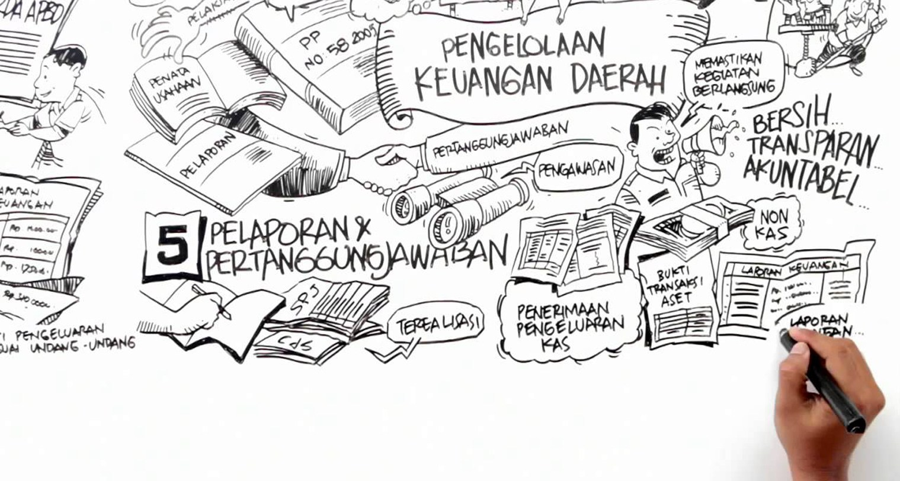
PENGELOLAAN KEUANGAN

Slide 7
PA
PPTK
PPK
BEND PENGEL/ PENERIMAAN
PEMBANTU PPK

Slide 8
PERTIMBANGAN
PELIMPAHAN KEWENANGAN PA
Sesuai dengan Tupoksi Jabatan
besaran SKPD,
besaran jumlah uang yang dikelola,
beban kerja,
lokasi,
kompetensi dan/atau rentang kendali dan
pertimbangan objektif lainnya.

Slide 9
TUGAS PA
Susun RKA, DPA, DPPA dan DPAL
Melakukan tindakan yg mengakibatkan pengeluaran atas beban anggaran belanja
Melaksanakan anggaran SKPD
Melakukan pengujian & memerintahkan pembayaran
Mengadakan ikatan/perjanjian dg pihak lain dlm batas anggaran yg ditetapkan
Menadatangani SPM, SPTB dan SP3B BLUD
Kelola utang & piutang
Kelola BMD
Susun & menyampaikan Lapkeu SKPD
Mengesahkan laporan pertanggungjwban
Mengawasi pelaks anggaran

Slide 10
Hal-Hal Penting PA
Bila terjadi pergantian PA kewenangannya berlaku sejak tgl pelantikandan segera mengusulkan SK sebagai PA
Bila terjadi kekosongan KPA kewenangannya kembali ke PA
PA bertindak selaku PPKom

Slide 11

TUGAS PPTK
Kendalikan & laporkan pelaksn keg
Siapkan dok
pelaksn keg
Bantu PPKom dlm pengadaan barjas
Tandatangani bukti pengeluaran belanja a.n. PA/KPA
Pertanggungjwban panjar 15 hr kerja stlh diterima
1
2
3
4
5

Slide 12
TUGAS PPK-SKPD
5
Melaksanakan verifikasi SPJ Bendahara :
Meneliti kelengkapan dok SPJ & keabsahan bukti2 penerimaan/ pengeluaran yg dilampirkan
Menguji kebenaran perhit penerimaan/pengeluaran per rincian objek
Menghitung pengenaan PPN/PPh
Ajukan Lap SPJ yg telah diverifikasi kpd pengguna anggaran untuk disahkan
1
2
Meneliti kelengkapan SPP-UP, GU, TU, LS.
Melaksanakanverifikasi SPP.
3
Menyiapkan SPM.
4
Melaksanakan akuntansi dan laporan keuangan SKPD.
SPJ ADA

Slide 13
Hal-Hal Penting PPK-SKPD
Mengusulkan petugas utk fungsi pembuat SPM, verifikasi dan akuntansi kpd PA
Petugas Pembuat SPM, Verifikasi & Akuntansi bertanggungjawab pd PPK-SKPD

Slide 14
WEWENANG BEND PENERIMAAN
Terima, simpan & setor ke RKUD
Dapatkan bukti transaksi pendapatan
Terima & verifikasi pertanggungjwban yang dibuat Bend Penerimaan Pembantu
Cocokan kas dibuat Bend Penerimaan Pembantu sekurang-kurangnya 1x dlm 3 bln
1
2
3
4

Slide 15
WEWENANG BEND PENGELUARAN
Ajukan permintaan pembayaran menggunakan SPP UP/GU, TU dan LS.
Terima & simpan UP
MENOLAK perintah bayar dr PA/KPA YG TIDAK SESUAI KETENTUAN.
Meneliti kelengkapan dokumen pendukung SPP LS dr PPTK
Kembalikan dokumen pendukung SPP LS pd PPTK, bila tdk sesuai & lengkap.
Terima & verifikasi pertanggungjwban BPP
Menandatangani SPTB

Slide 16
UP / GU

Slide 17
UANG PERSEDIAAN
UP adalah uang muka kerja dg jmlh ttt yg bersifat daur ulang (revolving), diberikan kpd BP/BPP Biro/Balai/UPT hanya untuk membiayai kegiatan operasional se-hari2 yg tdk dpt dilakukan dgn pembayaran langsung.
UP setinggi-tingginya 1/12 dr pagu anggaran stlh dikurangi Belanja Gaji dan T. Pegawai & belanja LS.
Belum membebani Kode rekening anggaran yg tersedia dlm DPA-SKPD
Besaran UP Bend Pengeluaran/Pengeluaran Pembantu di Biro/Balai/UPT diusulkan oleh SKPD pd Ka. BPKAD Prov. Jateng Cq Ka. Bidang Perbendaharaan dan Kasda selaku BUD
Pengisian kembali UP hanya dapat dilakukan apabila telah dipergunakan sekurang-kurangnya 60% (enam puluh persen) dari UP yg diterima, dgn mengajukan SPP-GU kpd PA/KPA mll PPK-SKPD.

Slide 18
PERSYARATAN PENERBITAN SP2D DALAM PENGAJUAN UANG PERSEDIAAN (UP)
Copy DPA-SKPD;
Copy SK pengelola keuangan SKPD;
Copy SPD;
Specimen Pejabat PA/PB/KPA/KPB dan BP/BPP;
NPWP BP/BPP;
Nomor rekening Bank Bendahara Pengeluaran/ Bendahara Pengeluaran Pembantu pada Bank Umum Pemerintah;
Surat Verifikasi
Kelengkapan dokumen SPP
Pengajuan SPM

Slide 19
PERSYARATAN PENERBITAN SP2D DALAM PENGAJUAN GANTI UANG (GU)
Kelengkapan dokumen SPP;
Pengajuan SPM;
NPWP BP/BPP;
Nomor rekening Bank Bendahara Pengeluaran/ Bendahara Pengeluaran Pembantu;
Surat Verifikasi;
Surat pernyataan pengajuan;
LPJ GU

Slide 20
TAMBAHAN UANG
PERSEDIAAN

Slide 21
TAMBAHAN UANG PERSEDIAAN
TUP diajukan untuk melaksanakan 1>bbrp kegiatan yang bersifat mendesak atau sesuai jadwal kegiatan yang harus segera dilaksanakan
Jumlah dana yg dimintakan TUP harus dipertanggung- jawabkan tersendiri melalui TUP-Nihil maks 30 hr, bila dalam 30 hr TUP tidak habis maka sisa harus disetorkan ke Rek Kas Umum Daerah
Bila kegiatan yg dimintakan TUP tertunda krn di luar kendali PA/KPA, maka PA/KPA memberitahukan secara tertulis kpd BPKAD Cq. Bidang Perbendaharaan dan Kas Daerah
Dalam pengajuan TUP agar jumlahnya rasional dan pengembalian sisa TUP tidak terlalu besar

Slide 22
PERSYARATAN PENERBITAN SP2D DALAM PENGAJUAN TAMBAHAN UANG PERSEDIAAN (TUP)
Kelengkapan Dok. SPP
Pengajuan SPM
NPWP BP/BPP;
Nomor rekening Bank Bendahara Pengeluaran/ Bendahara Pengeluaran Pembantu pada Bank Umum Pemerintah;
Surat Verifikasi
Surat pernyataan pengajuan

Slide 23
PERSYARATAN PENERBITAN SP2D DALAM PENGAJUAN TAMBAHAN UANG NIHIL
Kelengkapan dokumen SPP
Pengajuan SPM
Surat Verifikasi
Surat pernyataan pengajuan
LPJ TU
FC SP2D TU yg dinihilkan
Bukti Setor (bila ada sisa)
dg kode rekening
1.01.1.01.02.00.00.5.1.1.01.02

Slide 24
LANGSUNG
(LS)

Slide 25
LS BARANG DAN JASA
Penyedia Barang/Jasa mengajukan Permohonan pembayaran paling lambat 14 hari kerja setelah berita acara serah terima hasil pekerjaan.
Ketentuan
Pelaksanaan pekerjaan pengadaan barang/jasa termasuk barang dan pekerjaan yg dilaksanakan sendiri yang nilainya di atas Rp50.000.000,00
Belanja Tidak Langsung
Jasa Pelayanan Kesehatan
Pengeluaran Pembiayaan.
Mekanisme pengadaan barang dan jasa mengacu pada ketentuan perundang-undangan.
SETDA PROV JATENG

Slide 26
PROSES PENCAIRAN DAN
PEMBAYARAN- LS
PEJABAT PA
KUASA BUD
SPM
PPK-SKPD
SP2D
PT. BANK
JATENG
BENDAHARA
PENGELURAN
TRANSF
PIHAK
III
PPTK

Slide 27
PERSYARATAN PENERBITAN SPP/SPM DALAM PENGAJUAN LS
Kelengkapan dok SPP
Pengajuan SPM
NPWP Rekanan
Referensi Bank Rekanan,
Surat Verifikasi
SPTB
Surat pernyataan pengajuan
Rekapan Kelengkapan SPP
Kelengkapan Kontrak
Ringkasan Kontrak,
SPPBJ
SPK
Jaminan
BA Pemeriksaan
BA Pembayaran
Kwitansi
BA Serah terima
SP Tidak terlambat (#BA Keterlambatan + Bukti Setor)
Adendum (Jika Ada)

Slide 28
PERTANGGUNGJAWABAN BENDAHARA
Pertanggungjwban Penggunaan UP
Pertanggungjwban Penggunaan TU
Pertanggungjwban Administratif
Pertanggungjwban Fungsional

Slide 29

Penatausahaan

Slide 30
PERSYARATAN PENERBITAN SP2D DALAM PENGAJUAN UANG PERSEDIAAN (UP)
SPM
Penelitian Kelengkapan Dokumen SPP
Surat Pertanggungjawaban
Surat Verifikasi
Copy SK penunjukkan pengelola keuangan SKPD;
Copy DPA-SKPD;
Copy SPD;
Specimen Pejabat PA/PB/KPA/KPB dan BP/BPP;
NPWP BP/BPP;
Nomor rekening Bank Bendahara Pengeluaran/ Bendahara Pengeluaran Pembantu pada Bank Umum Pemerintah;
Rincian Penggunaan UP;
Bukti Setor sisa UP Tahun Lalu;

Slide 31
KELENGKAPAN DOK. SP2D
SP2D-GU
Surat Pengantar SPM-GU
SPM-GU
Penelitian Kelengkapan Dokumen SPP
Surat Pernyataan tgjwb SPM GU
Lap Pertgg jwban (LPJ) Uang Persediaan
Surat Pernyataan Tanggung Jawab Belanja (SPTB)
Surat Pernyataan Verifikasi

Slide 32
KELENGKAPAN DOKUMEN
SP2D-TU
Surat Pengantar SPM-TU
SPM-TU
Penelitian Kelengkapan Dokumen SPP
Surat Pernyataan tgjwb Pengajuan SPM TU
Surat Pernyataan Verifikasi
Maksimal 1 bulan dari penerbitan SP2D diajukan SPM TU Nihil

Slide 33
KELENGKAPAN DOK
SP2D-LS
SPP
SPM-LS
Surat Pernyataan Tanggungjawab Pengajuan SPM-LS
Pernyataan Verifikasi
Ringkasan Kontrak
Surat Pernyataan Tanggungjawab Belanja (SPTB)
Daftar Kelengkapan LS Barang dan Jasa
Foto Copy Referensi Bank Penyedia Barang/Jasa pada Bank Umum
Foto Copy NPWP
Faktur pajak dan Surat Setoran Pajak (e-Faktur & Billing)
SPK
BA-BA (BA Pemeriksaan, dll)
SPM-LS
Surat Pernyataan Tanggungjawab Pengajuan SPM-LS
Pernyataan Verifikasi
Penelitian Kelengkapan Dokumen SPP
Ringkasan Kontrak
Surat Pernyataan Tanggungjawab Belanja (SPTB)
Foto Copy Referensi Bank Penyedia Barang/Jasa pada Bank Umum
Foto Copy NPWP
Faktur pajak dan Surat Setoran Pajak (e-Faktur & Billing)
2018
2019

Slide 34
TRANSAKSI NON TUNAI

Slide 35
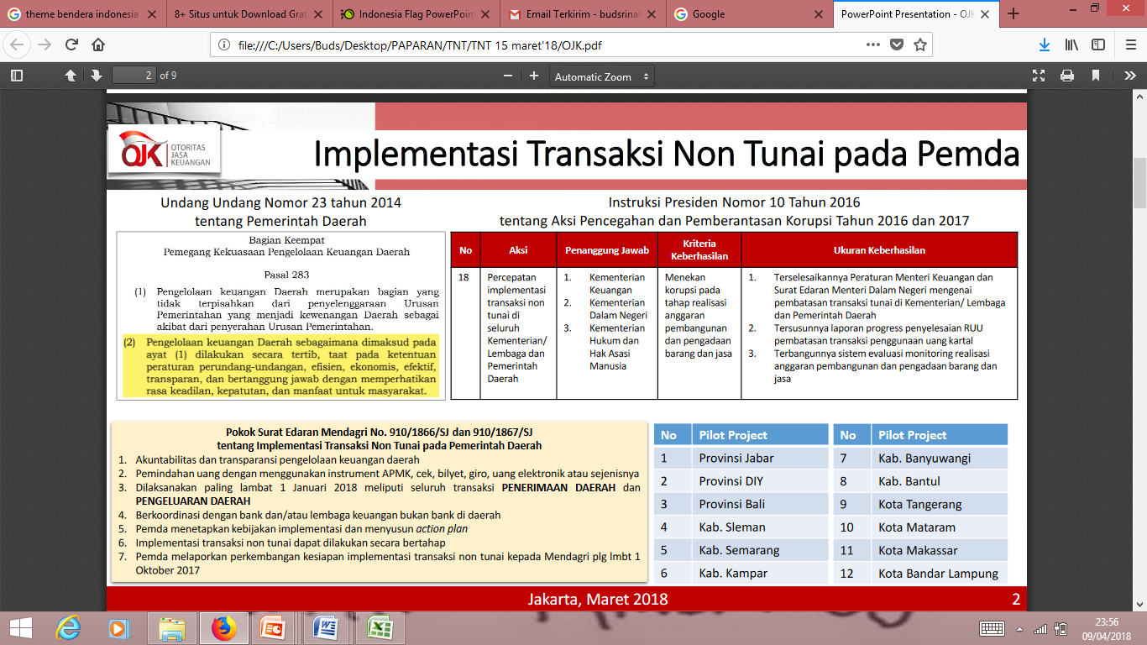


Slide 36

Inisiatif Kementerian Dalam Negeri
SURAT EDARAN
MENTERI DALAM NEGERI
• Transaksi non tunai pada pemerintah daerah
dilaksanakan paling lambat 1 Januari 2018 yg
meliputi:
✓ Penerimaan daerah yang dilakukan bendahara
penerima/ bendahara penerima pembantu
✓ Pengeluaran daerah yang dilakukan bendahara
pengeluaran/ bendahara pengeluaran pembantu
• Pemerintah daerah agar melakukan koordinasi dengan
lembaga keuangan bank dan/atau lembaga keuangan
bukan bank di daerah.
Surat Edaran Menteri Dalam Negeri No.910/1866/SJ tanggal 17 April 2017 tentang Implementasi Transaksi
Non Tunai pada
Pemerintah Daerah Provinsi.
• Kepala daerah menetapkan kebijakan implementasi
transaksi non tunai dan menyusun rencana aksi
pelaksanaan kebijakan.
• Dalam hal keterbatasan infrastruktur, pemerintah
daerah dapat melaksanakan transaksi non tunai secara
bertahap.
• Perkembangan kesiapan implementasi transaksi non
tunai dilaporkan paling lambat 1 Oktober 2017
(Pemprov) dan 1 September 2017 (Pemkab/Pemkot).
|
7

Slide 37
PEMERINTAH PROVINSI JAWA TENGAH
INSTRUKSI GUBERNUR
Meminimalkan penggunaan uang tunai dalam transaksi,
Transaksi Belanja non Tunai minimal Rp 10.000.000,-.
Penerimaan pendapatan atas pelayanan Samsat Induk, E-samsat dan retribusi dilakukan Transaksi Non Tunai,
Guna kelancaran transaksi dihimbau pihak ketiga membuka rekening di Bank Jateng.
Instruksi Gubernur No. 910/198 Tahun 2017
Tanggal 23 Nopember 2017 perihal Transaksi Non Tunai
7

Slide 38
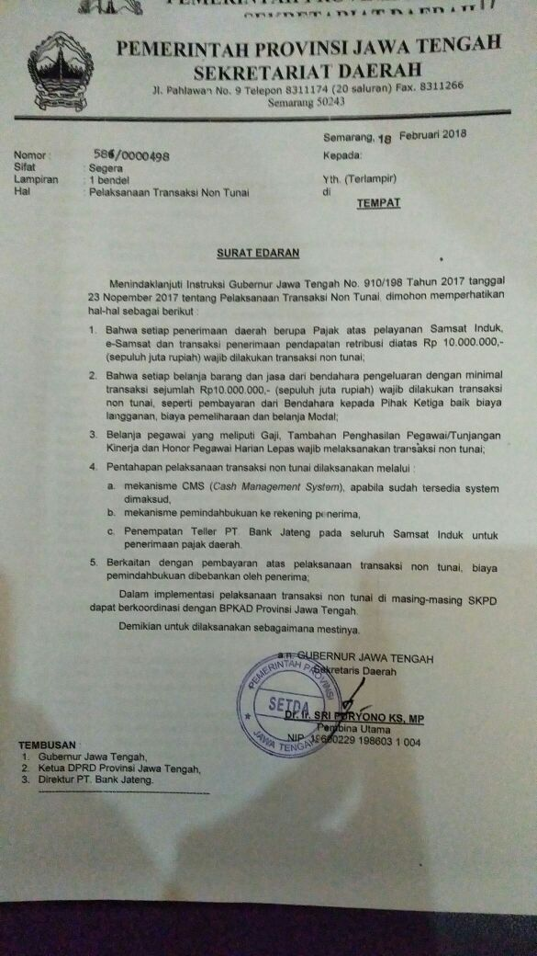
Surat Edaran Sekda Prov. Jateng
No. 586/0000498

Slide 39
MASTER PLAN
Cashless Society
2019
2018
KOMITMEN DAN PENYUSUNAN REGULASI
PENGGUNAAN UANG TUNAI MAKSIMAL Rp. 10 Jt
MINIMALISASI TRANSAKSI TUNAI, MAKSIMAL Rp 2 jt
2017

Slide 40


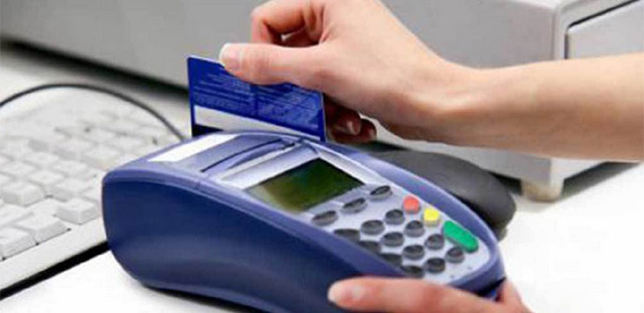
TAHAPAN TRANSAKSI NON TUNAI
Transaksi Tunai maksimal Rp. 10.000.000,
Gaji, TPP, PHL, transfer,
Pembayaran kpd Phk ketiga baik biaya langganan, biaya pemeliharaan dan belanja Modal
Penerimaan Samsat Induk, E-samsat dan retribusi dilakukan Transaksi Non Tunai,
2017
2018
2019
2020
Non
Tunai
Seluruh Belanja → mis : Perjadin,
> Rp 2jt Non Tunai
Pencairan SP2D UP,GU,TU, LS
Kebijakan Kemendagri Ttg Transaksi Non Tunai

Slide 41
KONSEP IMPLEMENTASI DI SKPD
TA 2019
Transaksi Tunai maksimal Rp. 2.000.000,-
→ tetapi tidak menutup kemungkinan menggunakan CMS, dengan nilai lebih kecil.
Pembayaran oleh Bendahara dilakukan keseluruhan belanja.
Mekanisme pembayaran melalui CMS dan pemindahbukua

Slide 42




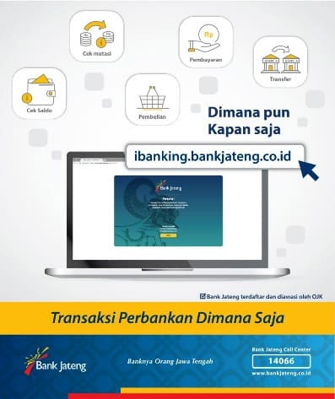


ILUSTRASI PEMBAYARAN MELALUI INTERNET BANKING
BENDAHARA MENGINPUT TRANSKASI PADA BKU DAN INTERNET BANKING (MAKER)
PIHAK KETIGA
BENDAHARA PENGELUARAN
PA/KPA MELAKUKAN VERIFIKASI DAN OTORISASI PADA TRANSAKSI YANG AKAN DISETUJUI (CHECKER)
PRINT OUT TRANSFER SEBAGAI DOKUMEN KELENGKAPAN SPJ
SECARA OTOMATIS AKAN MENDEBET SALDO REKENING GIRO BENDAHARA PENGELUARAN SKPD DAN DITRANSFER KE REKENING PENERIMA

Slide 43

KETENTUAN LAIN-LAIN
Biaya jasa layanan yang ditimbulkan atas transaksi pengeluaran daerah dibebankan pada penerima transfer sesuai dengan ketentuan yang berlaku.
Pembayaran atas pajak belanja GU menggunakan mekanisme yang telah ditentukan oleh Bank.

Slide 44

KENDALA DAN HAMBATAN
Pemahaman SDM terhadap aplikasi perbankan
Masih perlu sempurnanya aplikasi TNT
Pembebanan biaya layanan perbankan

Slide 45
MONEV
KPK
BI
Kemendagri

Slide 46
B L U D

Slide 47
Pengertian BLUD
Menurut Permendagri No 61 /2017
SKPD atau Unit Kerja pada Satuan Kerja Pewrangkat Daerah di lingkungan Pemerintah Daerah yang dibentuk untuk memberikan pelayanan kepada masyarakat berupa penyediaan barang/jasa yang dijual tanpa mengutamakan mencari keuntungan, dan dalam melakukan kegiatannya didaasarkan pada prinsip efisiensi dan produktifitas

Slide 48
Tujuan
Meningkatkan pelayanan kepada masyarakat dalam rangka memajukan kesejahteraan umum dan mencerdaskan kehidupan bangsa dengan memberikan fleksibilitas dalam pengelolaan keuangan berdasarkan prinsip ekonomi dan produktifitas dan penerapan praktik bisnis yang sehat

Slide 49
PEJABAT PENGELOLA BLUD ;
Pemimpin (PA), sebagai penanggungjawab umum operasional dan keuangan.
Pejabat Keuangan, mempunyai fungsi penanggung jawab keuangan.
Dapat dibantu oleh pejabat/staf yg memp.fungsi perencanaan, perbendaharaan, verifikasi dan akuntansi
3. Pejabat Teknis, penanggung jawab teknis
Dapat dibantu oleh pejabat/staf yg memp.fungsi sbg penanggungjawab teknis dibidang masing2.

Slide 50

PELAPORAN BLUD
Laporan Pendapatan BLUD
Laporan Belanja BLUD
Laporan Pembiayaan BLUD
Laporan Arus Kas BLUD
Penjabaran LRA, Belanja dan Pembiayaan Daerah (BLUD)

Slide 51


Terima Kasih……

